Slide 1


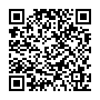
いざというときに
近所に頼れる人
はいますか？
地域の問題
ひとりで
抱えていませんか？
住みよい地域をつくりましょう！
○○○町会へ
ぜひ加入ください
町会加入の申込はこちら ➡
ＰＣ・スマートフォン
から申請可能！
町会・自治会・区等について
裏面も是非ご覧ください！
【問い合わせ先】○○町会 ○○ ○○○
電 話：○○ー○○○○ー○○○○
ＦＡＸ： ○○ー○○○○ー○○○○
メール： ○○○○○○

Slide 2
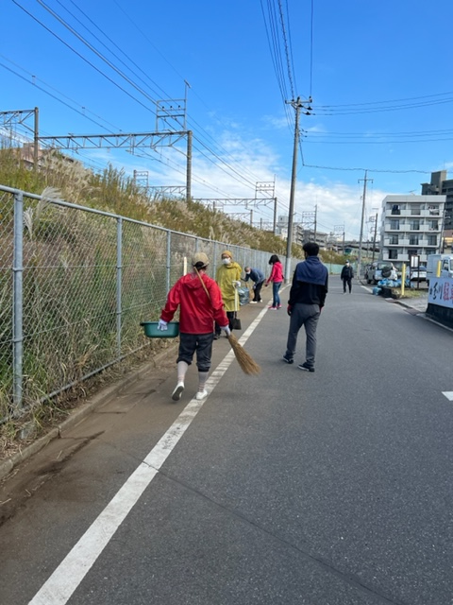
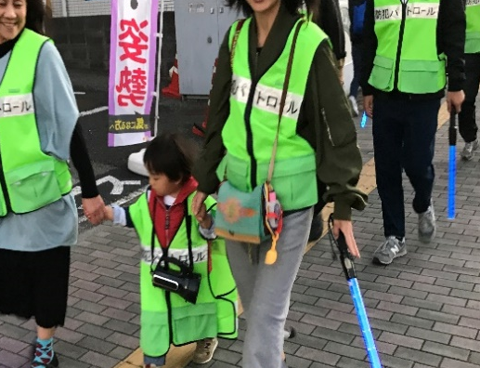
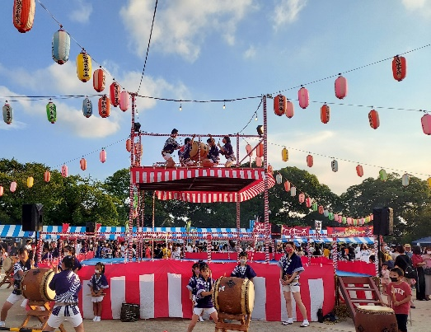
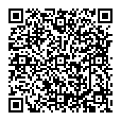
町会・自治会・区とは
みなさんにとって一番身近な自治組織です。
『お互い様』の気持ちを大切に自らの地域が暮らしやすい地域になるよう活動しています。
町会・自治会・区等の主な活動
※活動内容は一例です
安心・安全な
まちづくり
防災訓練
防犯灯(維持管理)
防犯パトロール
きれいな
まちづくり
清掃活動
ごみ集積所(管理)
交流・親睦
活動
地域まつり
親子会
地域の見守り
皆さまからいただく貴重な会費は，
ごみ集積所の維持管理や暗い夜道を照らす防犯灯の設置など
住みよい地域づくりのために活用されています。
町会・自治会・区等への加入について
左記QRコードから柏市のホームページをご確認ください！
加入先町会等が不明であったり、
加入に際して不安を感じているなど、
困りごとや疑問などがございましたら、
ぜひお気軽に問い合わせ先までご連絡ください。
○○町会

